Slide 1
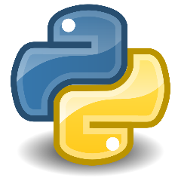
Pytest

Slide 2
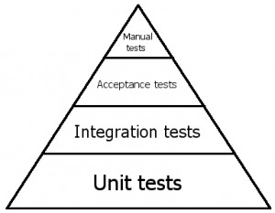
Определение
Модульное тестирование, или юнит-тестирование (англ. unit testing) — процесс в программировании, позволяющий проверить на корректность отдельные модули исходного кода программы. Идея состоит в том, чтобы писать тесты для каждой нетривиальной функции или метода. Это позволяет достаточно быстро проверить, не привело ли очередное изменение кода к регрессии, то есть к появлению ошибок в уже оттестированных местах программы, а также облегчает обнаружение и устранение таких ошибок.
Таким образом, юнит-тестирование – это первый бастион на борьбе с багами. За ним еще интеграционное, приемочное и, наконец, ручное тестирование, в том числе «свободный поиск».

Slide 3
Не нужно писать тесты, если
Вы делаете простой сайт-визитку из 5 статических html-страниц и с одной формой отправки письма. На этом заказчик, скорее всего, успокоится, ничего большего ему не нужно. Здесь нет никакой особенной логики, быстрее просто все проверить «руками»
Вы занимаетесь рекламным сайтом/простыми флеш-играми или баннерами – сложная верстка/анимация или большой объем статики. Никакой логики нет, только представление
Вы делаете проект для выставки. Срок – от двух недель до месяца, ваша система – комбинация железа и софта, в начале проекта не до конца известно, что именно должно получиться в конце. Софт будет работать 1-2 дня на выставке
Вы всегда пишете код без ошибок, обладаете идеальной памятью и даром предвидения. Ваш код настолько крут, что изменяет себя сам, вслед за требованиями клиента. Иногда код объясняет клиенту, что его требования — гов не нужно реализовывать

Slide 4
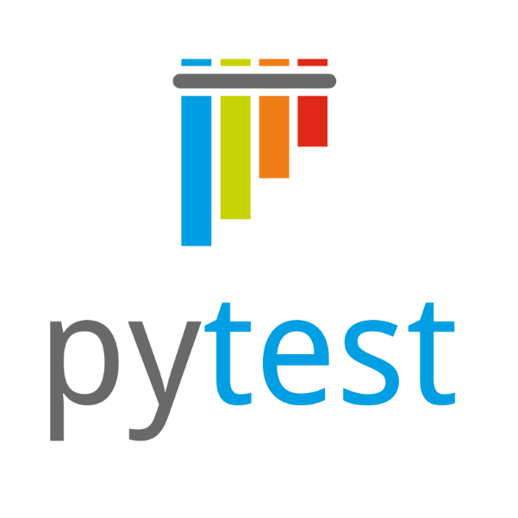
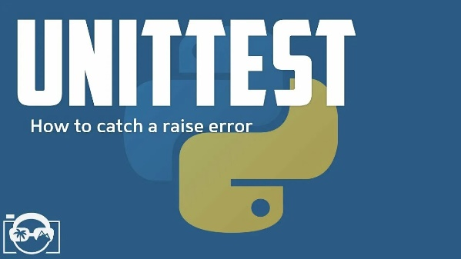
Тестирование в Python
Pytest - это фреймворк для тестирования программного обеспечения на языке Python, который позволяет разработчикам создавать и запускать тесты для проверки корректности работы своих программ.
Аналогом является встроенная библиотека в Python - unittest

Slide 5
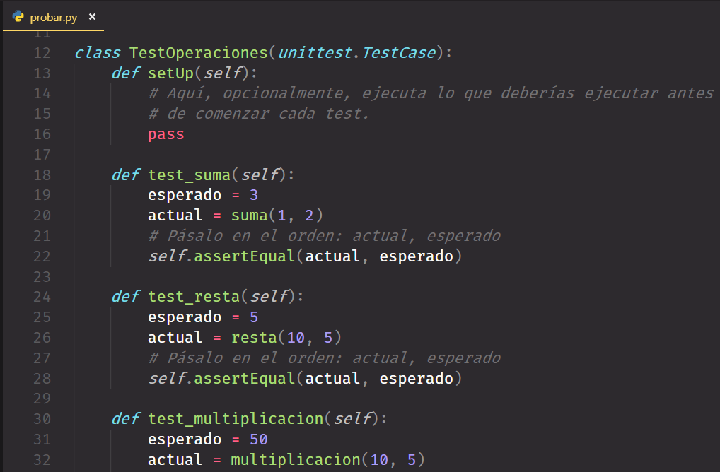
Пример работы с unittest

Slide 6
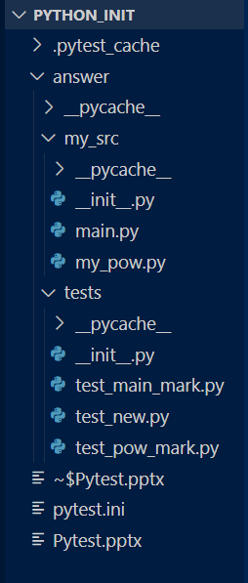
Начало тестирования
Для того чтобы начать наше тестирование необходима библиотека pytest (pip install pytest), после необходимо создать нужные условия для теста. В проектах на Python основная папка обычно называется src, а папка с тестами – tests. Для того чтобы наша программа работала корректно и одна директория видела другую нам необходимо создать пустой файл __init__ в каждой директории, для того чтобы они преобразовывали папку в Python-пакет. Для того чтобы написать тест на какой-либо модуль мы должны как суффикс либо префикс написать test (например test_calc, либо calc_test). pytest.ini нам необходим для инициализации наших тестов (в частности установлении маркеров, об этом будет далее)
.pytest_cache, __pycache__ создаются автоматически, это наш кэш!
Пример реализованной директории проекта

Slide 7
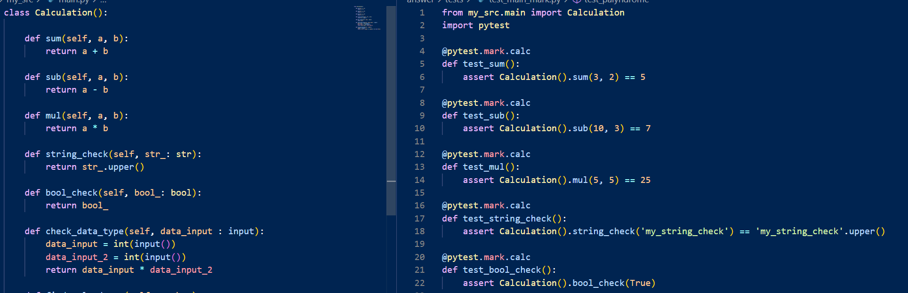
Примеры тестирования
Используем за основу наши два файла и опишем класс Calculation, в котором выполним простые проверки наших функций. Обратите внимание, что наша функция sum имеет тестовое название test_sum (и т.д), используя оператор assert выводя ОЖИДАЕМОЕ ЗНАЧЕНИЕ (в данном случае мы ждем 5 ведь 3 + 2 будет 5).

Slide 8
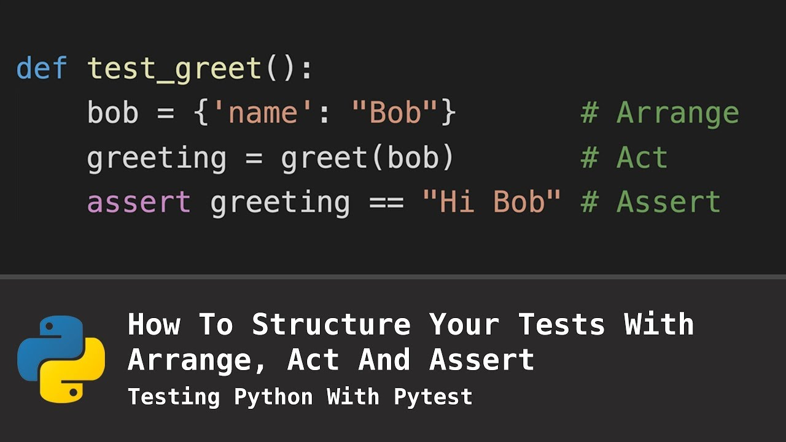
Оператор assert
Оператор assert в Python используется для отладки и написания тестов. Это утверждение, которое проверяет, является ли условие истинным. Если условие истинно, выполнение программы продолжается. Если условие ложно, оператор assert вызывает исключение AssertionError , что приводит к остановке выполнения программы (короткая версия raise)

Slide 9
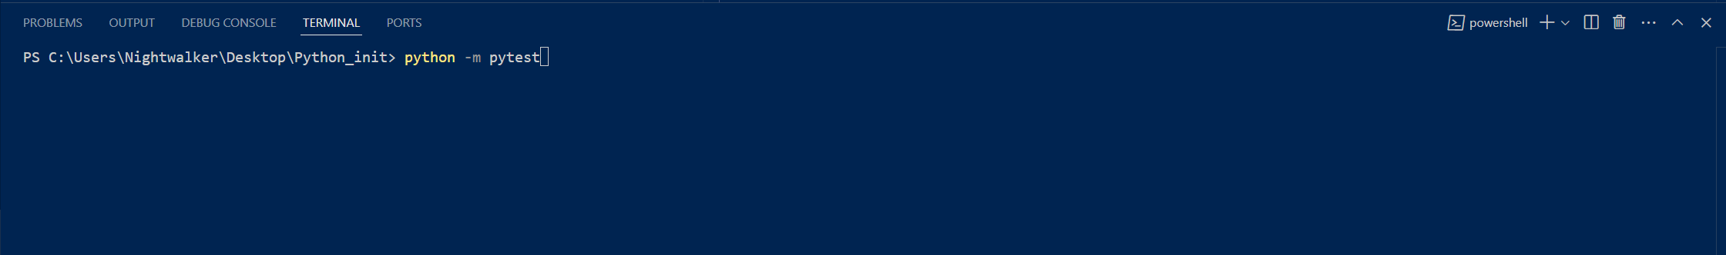
Запуск тестирования
Чтобы запустить тестирование мы не должны запускать наш компилятор. Воспользуемся терминалом и командами внутри него, в частности:
Обратите внимание, что запуск осуществляется через powershell в корневой папке проекта (чтобы туда перейти в консоли пишем cd <путь до папки>)

Slide 10

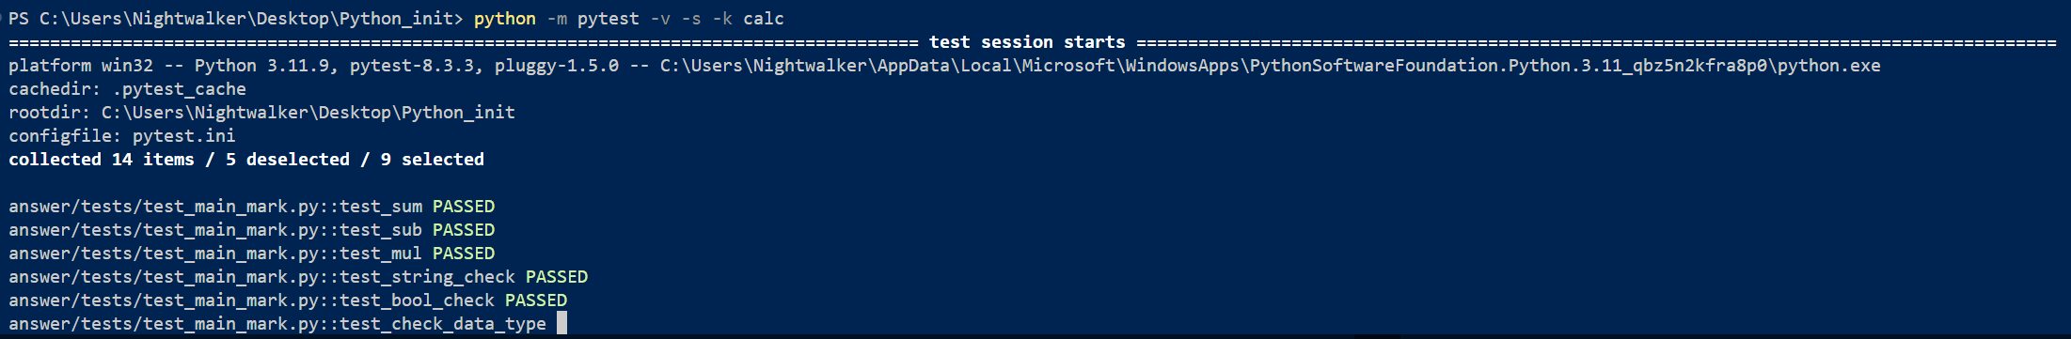
Запуск тестирования
Для более удобного использования существуют флаги внутри терминала, в частности –m является так же нашим флагом, который запускает тестирование, но существуют и другие флаги в частности:
-v для более детального отчета (рекомендуется использовать всегда)
-s флаг используемый в том случае, если пользователю нужно ввести какое-либо значение (например input)
-k позволяет запускать только определенные тесты по имени маркера
Их конечно же, никто не запрещает комбинировать (пример ниже)
Обратите внимание, что запуск осуществляется через powershell в корневой папке проекта (чтобы туда перейти в консоли пишем cd <путь до папки>)

Slide 11
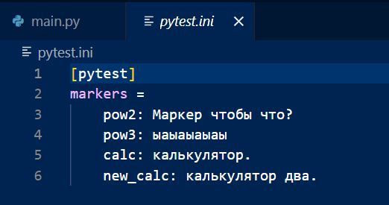
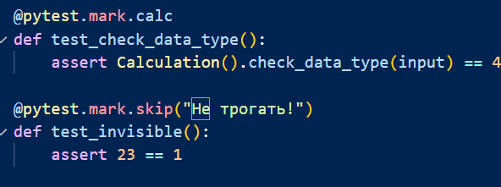
Маркеры
Нашу тестовую функцию можно настроить при помощи маркировки, записываем наши названия маркеров в заранее созданный файл pytest.ini и называем их по принципу:
Имя маркера: описание маркера.
@pytest.mark.ваше_имя_маркера
@pytest.mark.skip() – пропускает вашу функцию (skipped)
@pytest.parametrize() позволяет нам использовать несколько разных тестов для одной и той же функции

Slide 12

Послесловие

